Slide 1

Выполнила учитель-логопед: Милейшева Надежда Геннадьевна

Slide 2


Кот Матроскин: Здравствуйте, ребята. Добро пожаловать к нам в Простоквашино. У меня сегодня день рождения. Дядя Фёдор прислал мне подарок, а противный почтальон Печкин решил разыграть меня и спрятал подарок. Помогите мне найти мой подарок. У меня в хозяйстве много домашних животных.

Slide 3
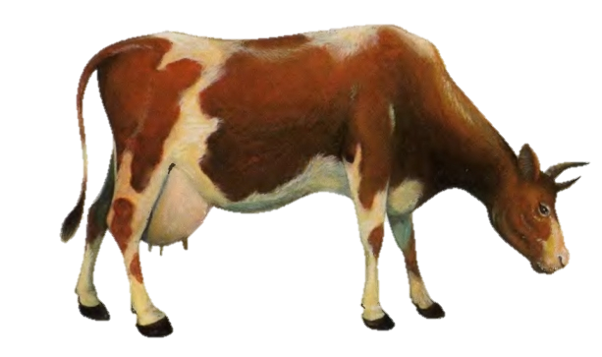
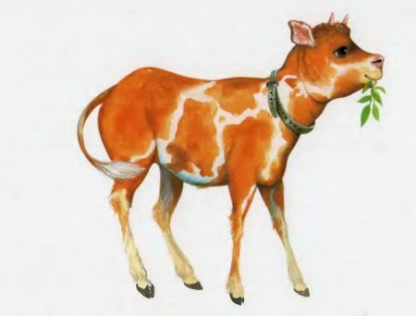
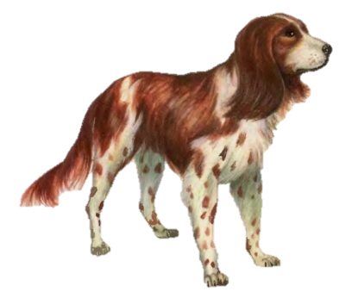
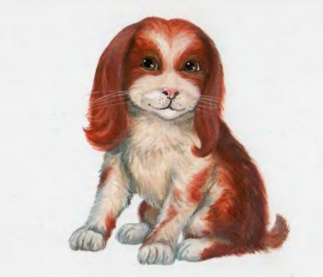
Кем были раньше эти домашние животные? (Закрепление названия детёнышей домашних животных).

Slide 4
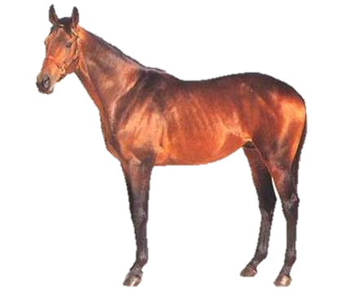
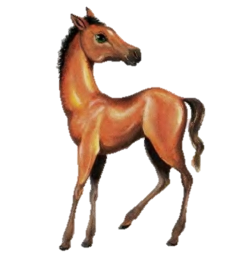
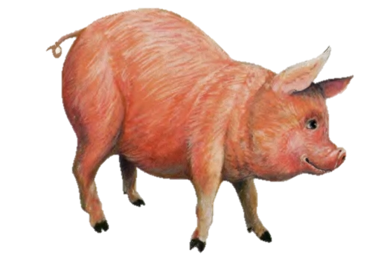
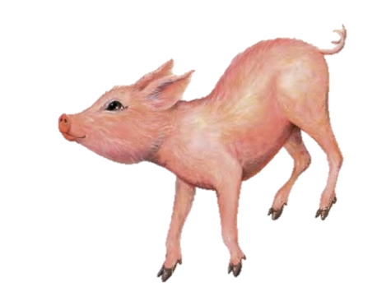

Slide 5
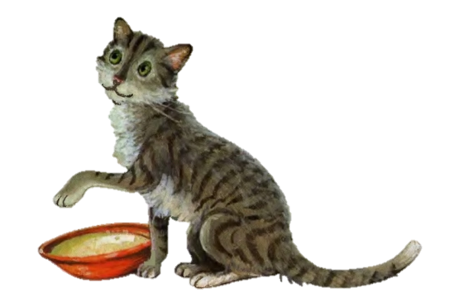
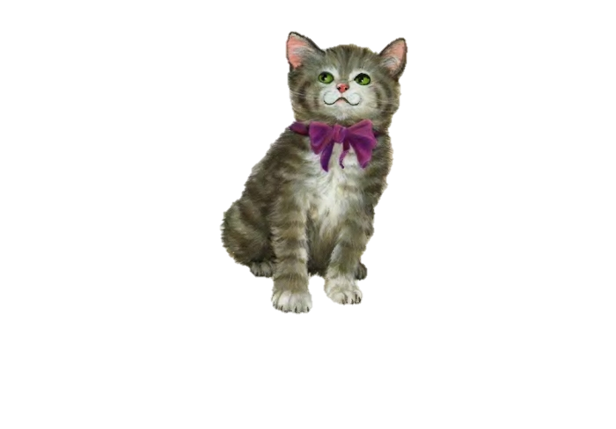
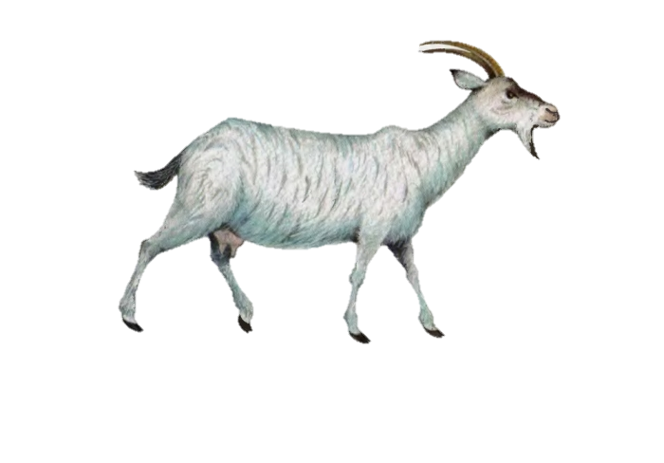
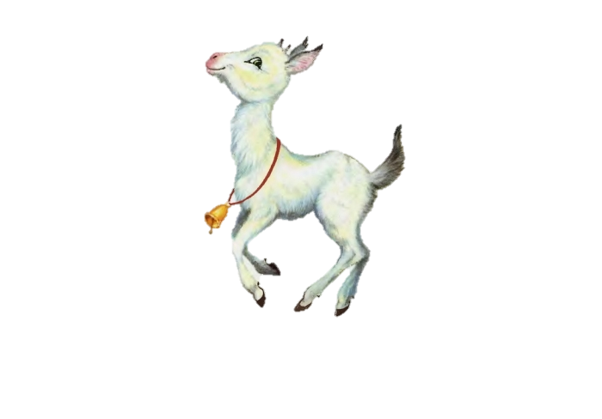

Slide 6
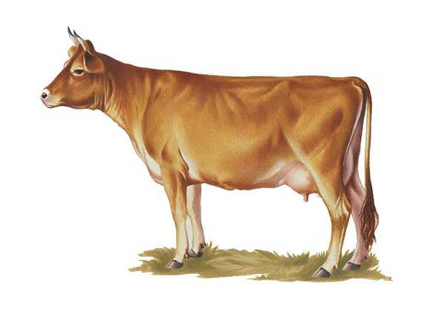
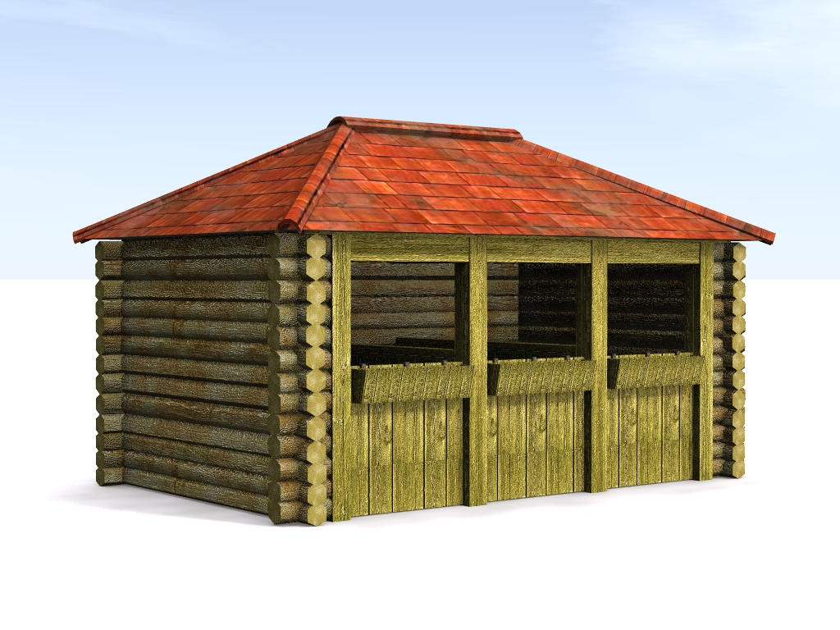
Молодцы! А теперь отправимся на поиски подарка. Догадайтесь, к кому из домашних животных мы сначала пойдём. (Загадка о корове).
Голодная мычит, сытая жуёт,
Всем ребятам молоко даёт. (Картинка коровы).
Как называется помещение, в котором живёт корова? (Коровник).

Slide 7
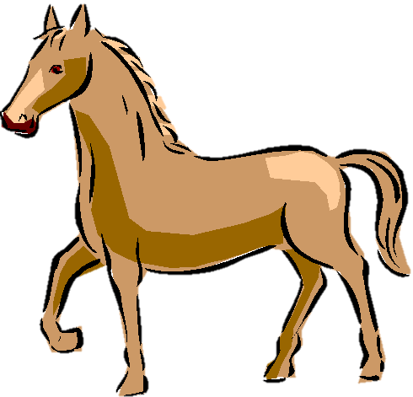
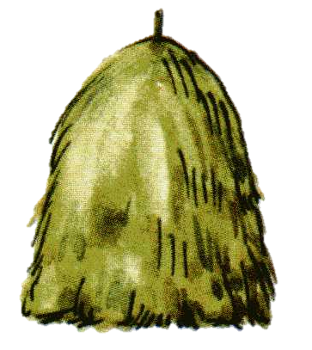
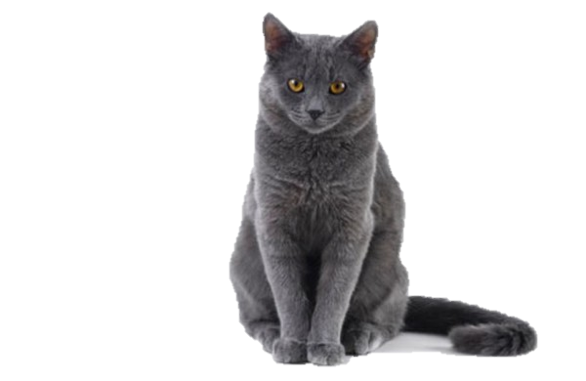

Корова Мурка предлагает выполнить задание. (Карточки).
Аналогии: Лошадь - сено, кошка - ... (рыбка).

Slide 8

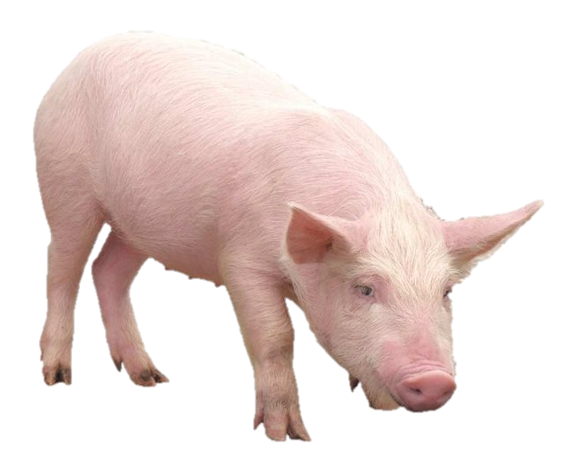
А к кому мы отправимся дальше, догадайтесь.
Лежит замарашка
В щетинистой рубашке.
Хвост крендельком,
Нос пятачком.
До того она жирна -
Даже шея не видна! (Свинья).
- Где живёт свинья? (В свинарнике).

Slide 9
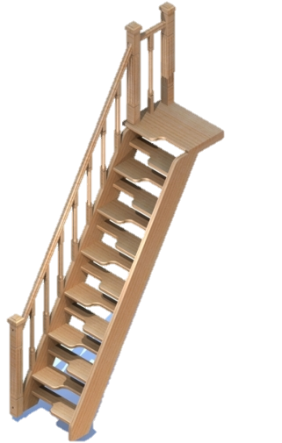

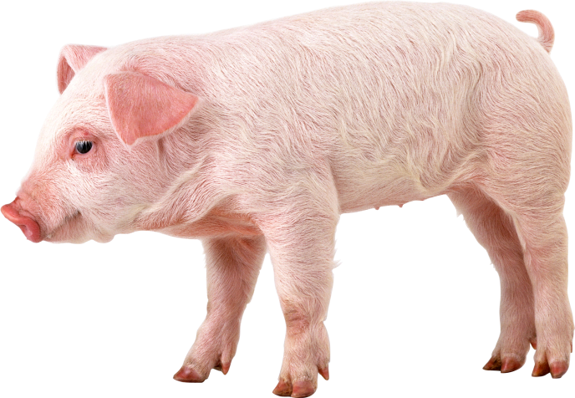

Свинья Хавронья растеряла своих поросят. Помогите найти их

Slide 10


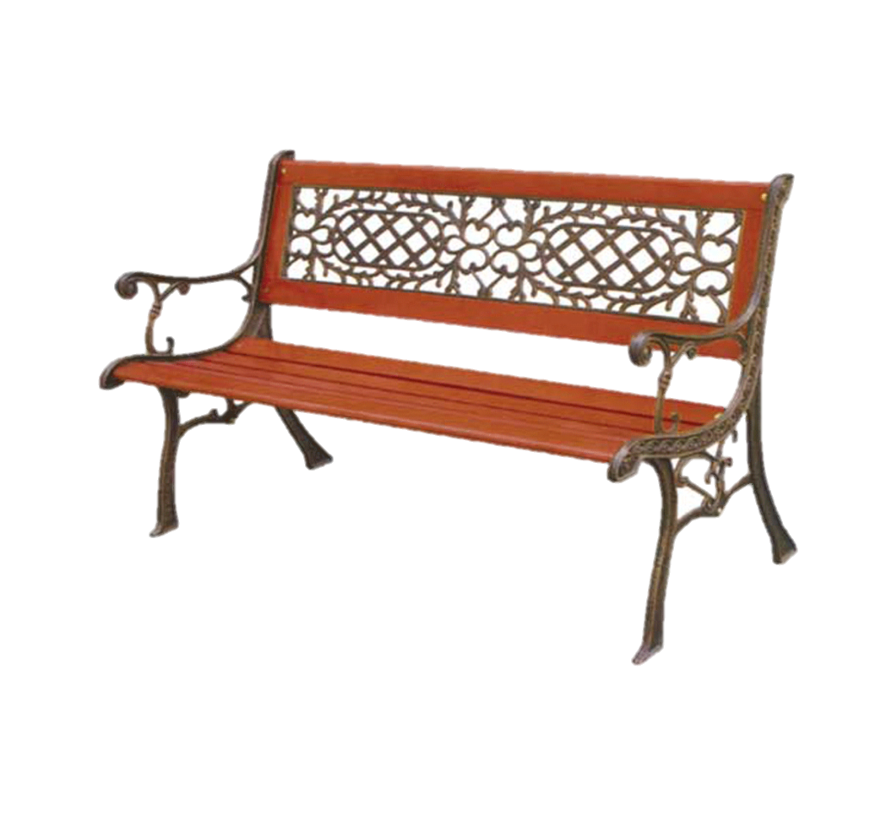
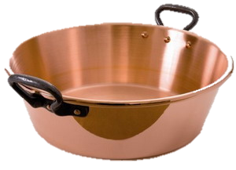



Slide 11
А теперь немного отдохнём.
Физминутка.
Поросёнок Пятачок
Отлежал себе бочок.
Встал на ножки,
Потянулся, посмотрел на потолок,
А потом присел, нагнулся,
Осмотрел свой правый бок,
Улыбнулся и немножко поскакал,
И на месте пошагал,
А потом опять прилёг
Но уже на левый бок.

Slide 12
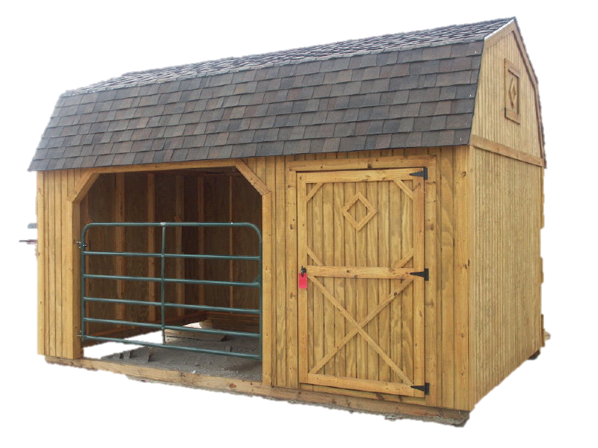
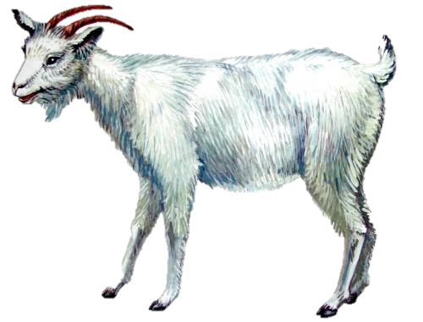
Послушайте загадку, к кому пойдём дальше. (Загадка о козе).
С бородой, а не старик,
С рогами, а не бык,
Доят, а не корова,
Лыко дерёт,
А лаптей не плетёт.
(Картинка козы).
- Где живёт коза? (В хлеву, в сарае).

Slide 13
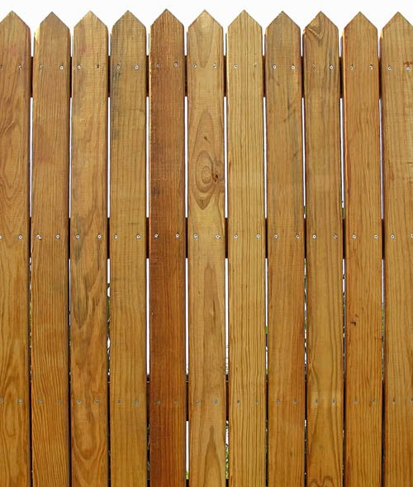
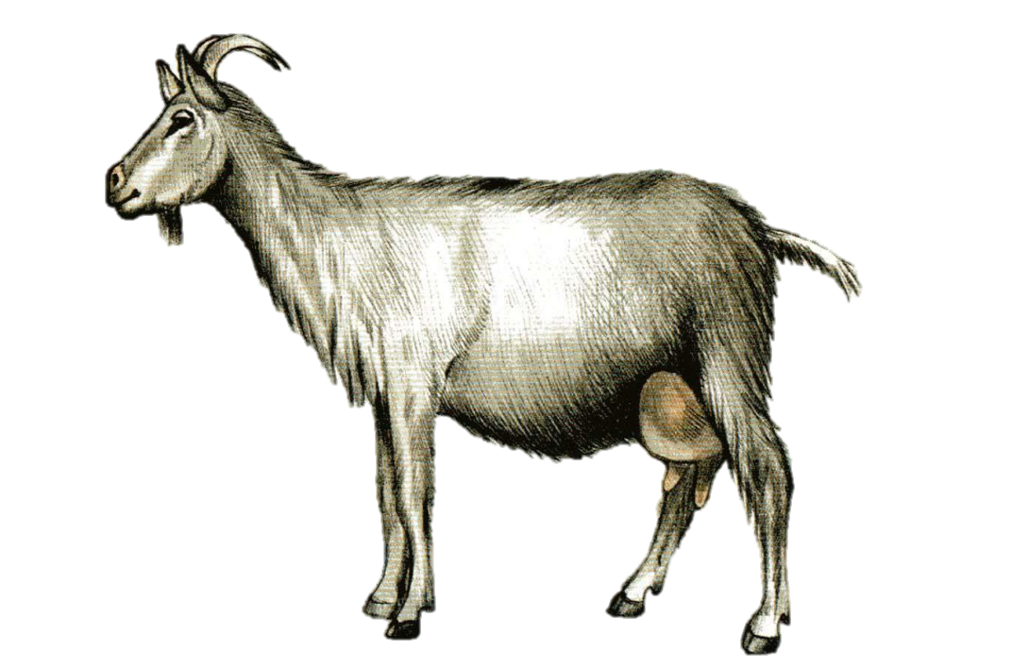
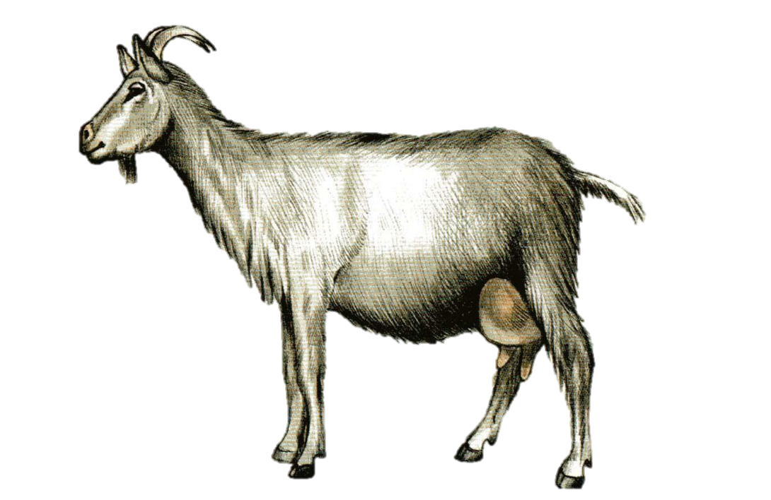
Коза просит вас отгадать, сколько козлят спряталось за забором?

Slide 14
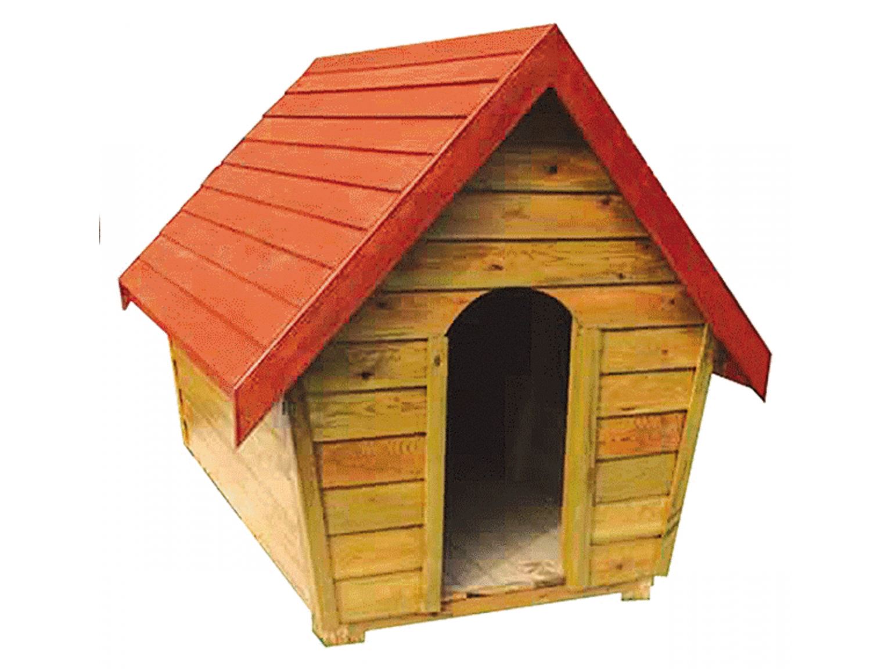
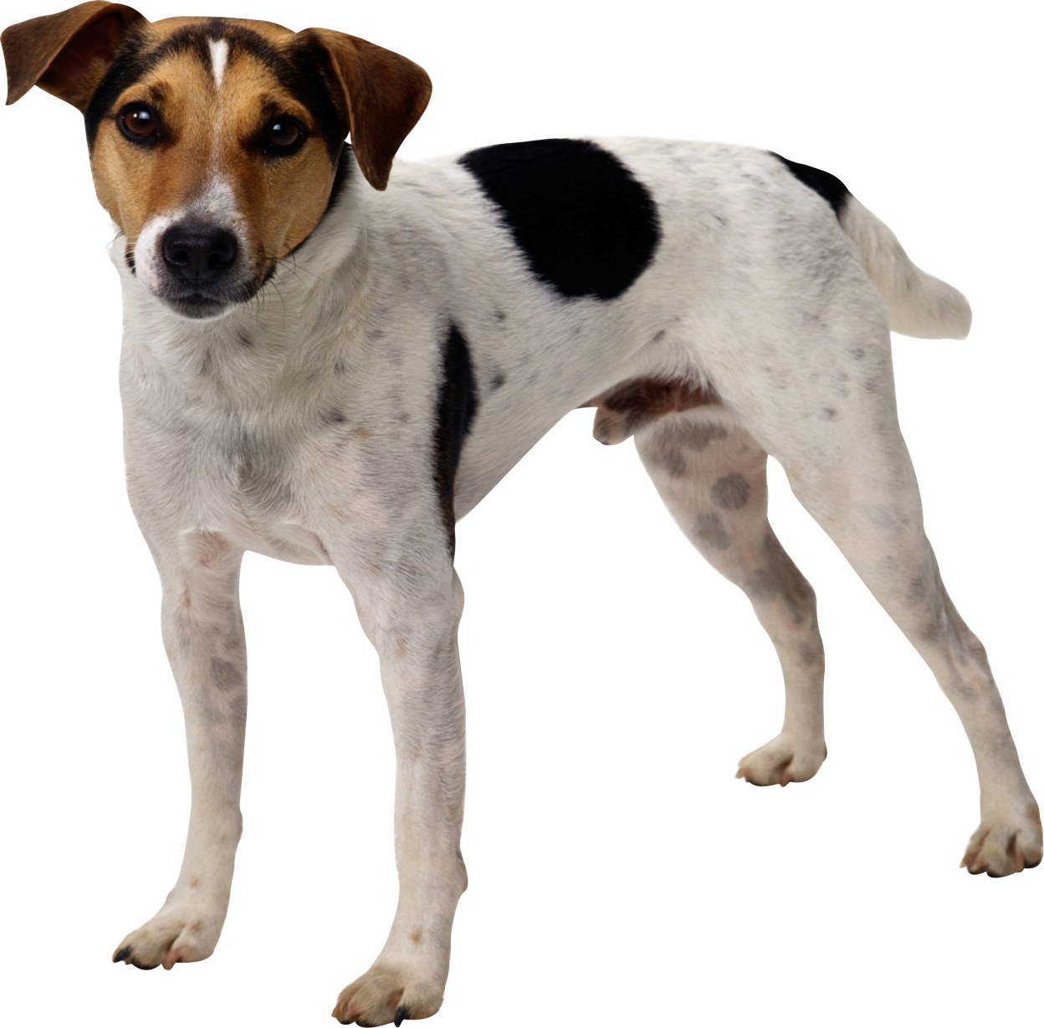
Идём дальше. Послушайте загадку.
Гладишь - ласкается,
Дразнишь - кусается.
На цепи сидит,
Дом сторожит.
В дом чужого не пущу
Без хозяина грущу.
(Картинка собаки).
- Где живёт собака? (В будке, в конуре).

Slide 15
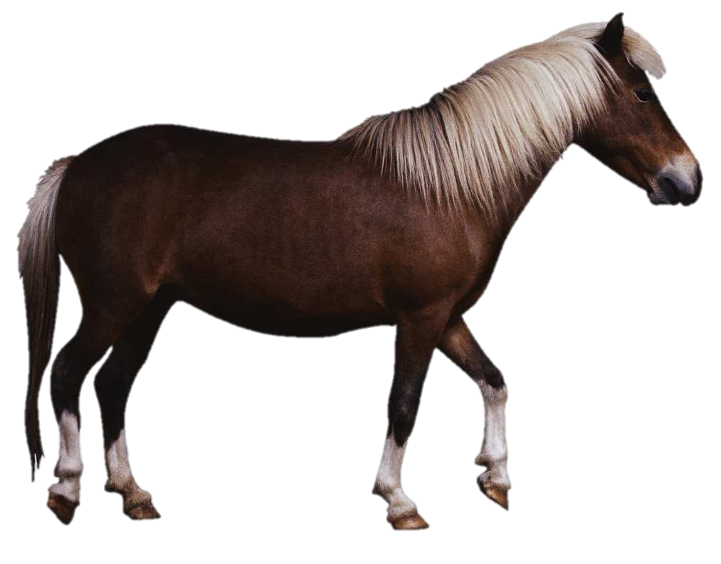
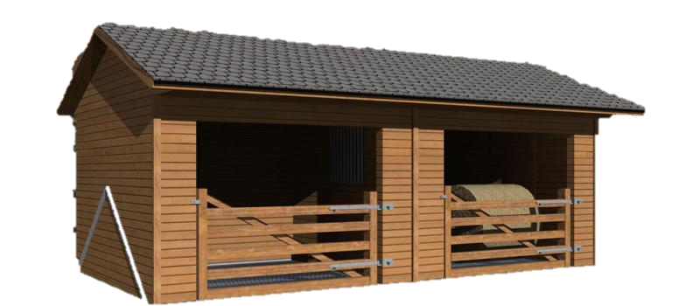
А теперь мы отправимся .... Догадайтесь, к кому. (Загадка о лошади).
Я копытами стучу, стучу.
Я скачу, скачу.
Грива вьётся на ветру.
Кто это? (Картинка лошади).
Где живёт лошадь? (В конюшне).

Slide 16
Лошадь любит играть в игру “Скажи наоборот” (игра с мячом).
У коровы длинный хвост, а у свиньи ... (короткий).
У свиньи жёсткая щетина, а у кошки шерсть ... (мягкая).
У свиньи толстые ноги, а у ягнёнка ... (тонкие).
Лошадь сильная, а жеребёнок ... (слабый).
Бык злой, а корова ... (добрая).
Щенок молодой, а пёс ... (старый).
Лошадь благодарит вас за то, что вы поиграли с ней

Slide 17

Мы прошли многие испытания. Вот мы и добрались до подарка. Что-то коробка не открывается. Смотрите, на ней что-то нарисовано.

Slide 18


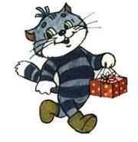
Это ребус. Его надо отгадать, и коробка откроется. Тут нарисована уточка и зачёркнута буква “т”, а сверху нарисована буква “д”. Догадайтесь, какое слово получится. (Удочка).
Матроскин: Ура! (Матроскин открывает коробку).
- И, правда, удочка. Вот спасибо дяде Фёдору. Завтра пойду на рыбалку. И вам спасибо. Вы помогли найти мой подарок.

